Slide 1
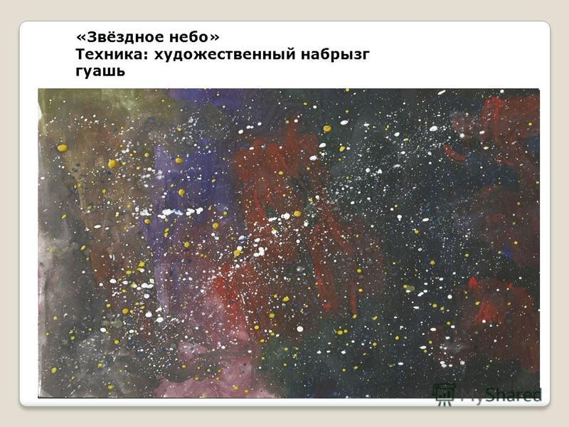
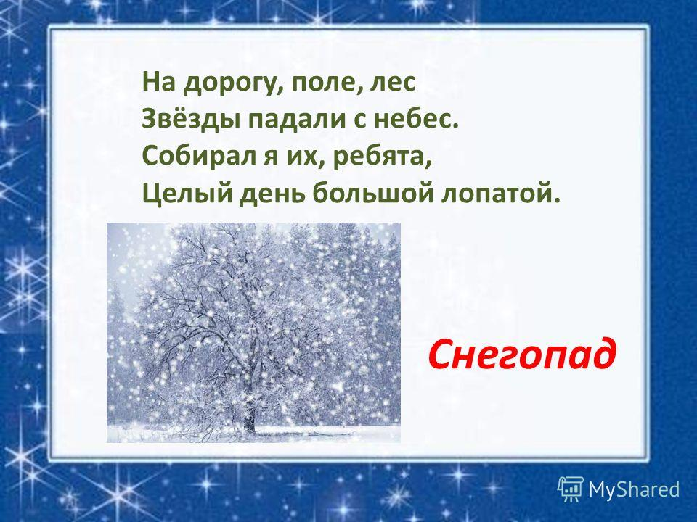
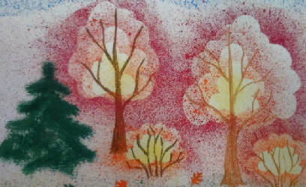
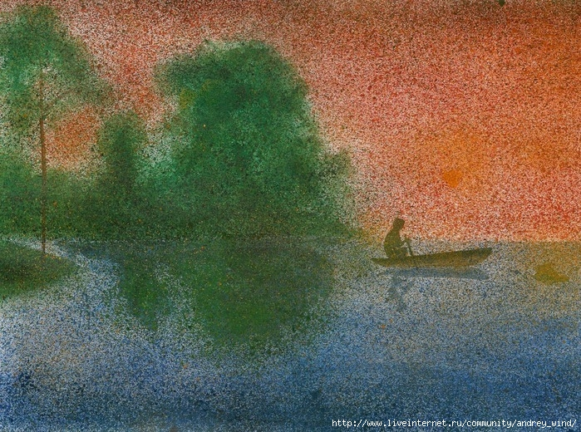
Внеурочная деятельность2 класс
Те а: Рисование «набрызгом». рисования – «набрызг»
Учитель: Киселева С.А.

Slide 2
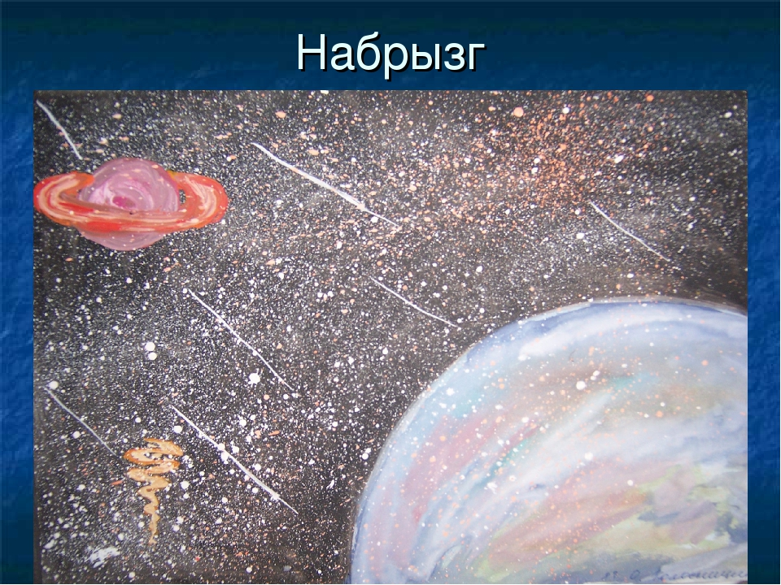
Цель:
Знакомство с нетрадиционным способом рисования – набрызг.

Slide 3
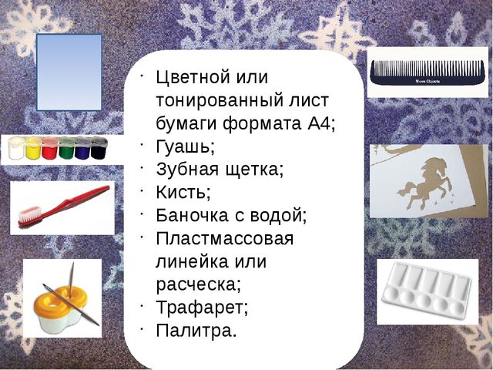
Какие материалы и инструменты используются в работе:
Цветной картон, цветной, акварельный или тонированный лист бумаги формата А4;
Гуашь;
Зубная щетка;
Кисточки;
Баночка с водой;
Пластмассовая мелкозубчатая расческа;
Трафарет;
Палитра.

Slide 4
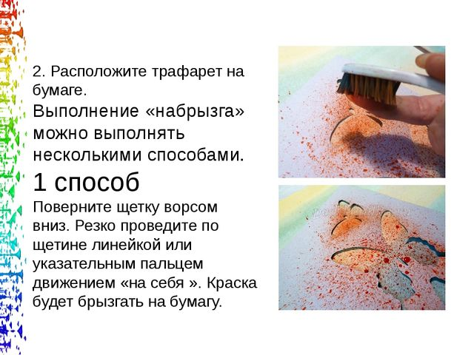
Этапы работы:
На палитре развести краску водой, взять зубную щетку
Набрать немного гуашевой или акварельной краски на зубную щетку
Взять щетку в правую руку, а расческу в левую
Держать щетку над листом, повернув ее ворсом вниз и
быстрыми движениями проводить зубной щеткой
по поверхности расчески слева направо, по поверхности листа снизу вверх (если нет
расчески можно использовать
свой указательный палец).
Брызги полетят на бумагу.

Slide 5
Постараться направлять брызги в нужном направлении и затонировать ими весь рисунок или конкретный его участок (если вы используете трафарет), в зависимости от вашего замысла.

Slide 6
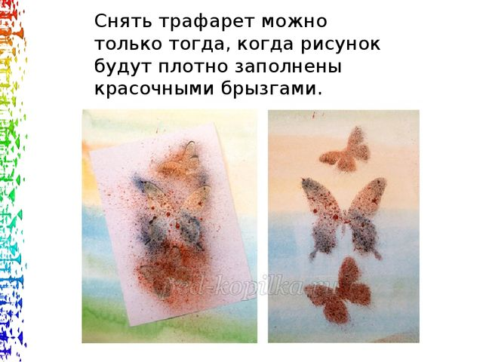
Снять трафарет можно только тогда, когда рисунок будет плотно заполнен красочными брызгами

Slide 7
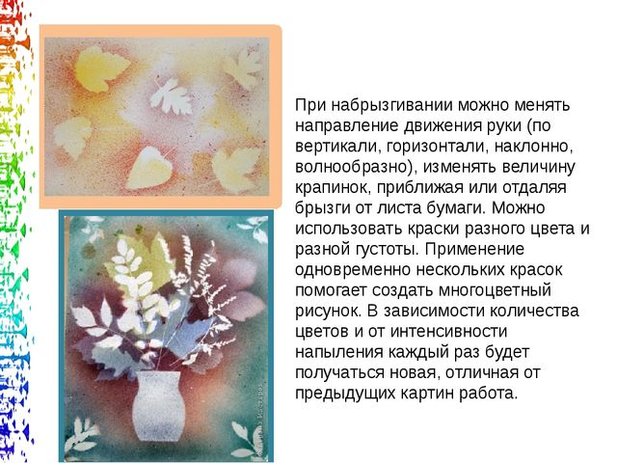
При набрызгивании можно менять направление движения руки (по вертикали, горизонтали, наклонно, волнообразно), изменять величину крапинок, приближая или отдаляя брызги от листа бумаги. Можно использовать краски разного цвета и разной густоты. Применение одновременно нескольких красок помогает создать многоцветный рисунок. В зависимости количества цветов и от интенсивности напыления каждый раз будет получаться новая, отличная от предыдущих картин работа.

Slide 8
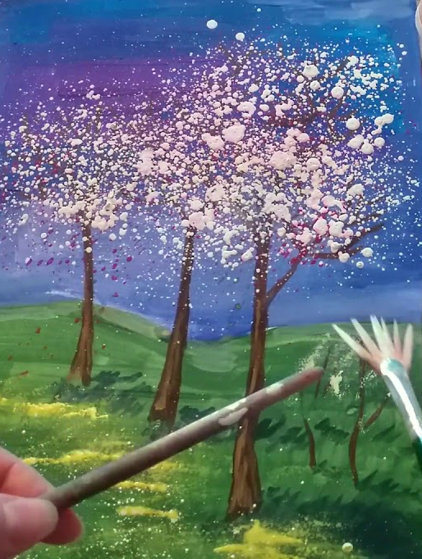
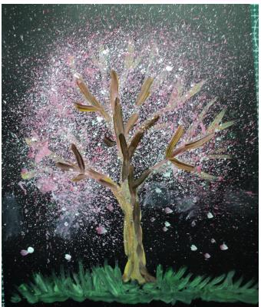
«Набрызг» поверх работы (так можно изобразить: снег, праздничный салют, звездное небо, капельки дождя, песок и т.д.)

Slide 9
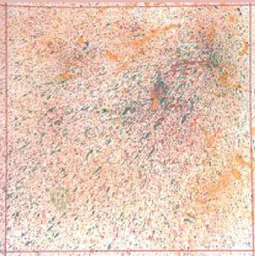
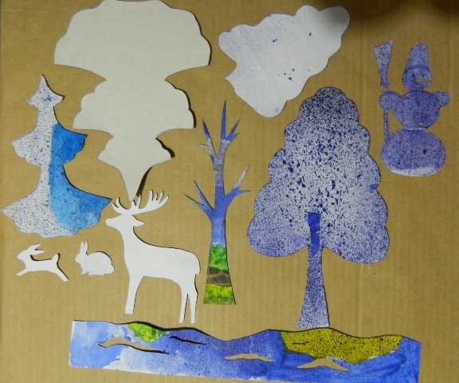
Для многослойного «набрызга» понадобятся трафареты, лучше их делать из плотной бумаги (так можно изобразить: листья, кроны деревьев, цветы, лес, зверей, снегопад, тонирование бумаги для аппликаций и т.д.)

Slide 10
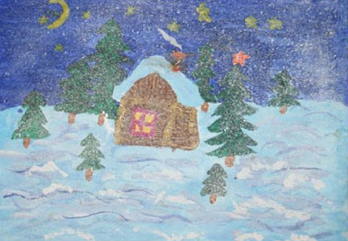
Работы выполненные поверх работы

Slide 13
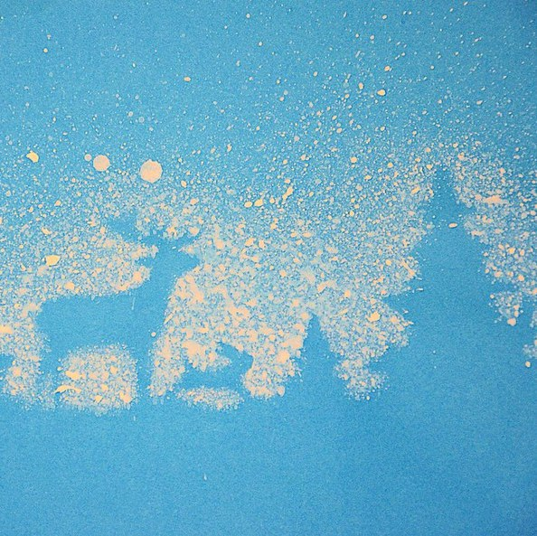
Желаю творческих успехов!

